Slide 1
Изоляция приложений в бортовых вычислительных системах по стандарту ARINC 653

Slide 2
Стандарт ARINC 653
ARINC 653 — это международный стандарт для операционных систем реального времени (ОСРВ), используемых в авионике. Он определяет интерфейс между прикладным ПО и аппаратным обеспечением.
APEX (APplication EXecutive) – это API для взаимодействия прикладного ПО и ОС в авионике.

Slide 3
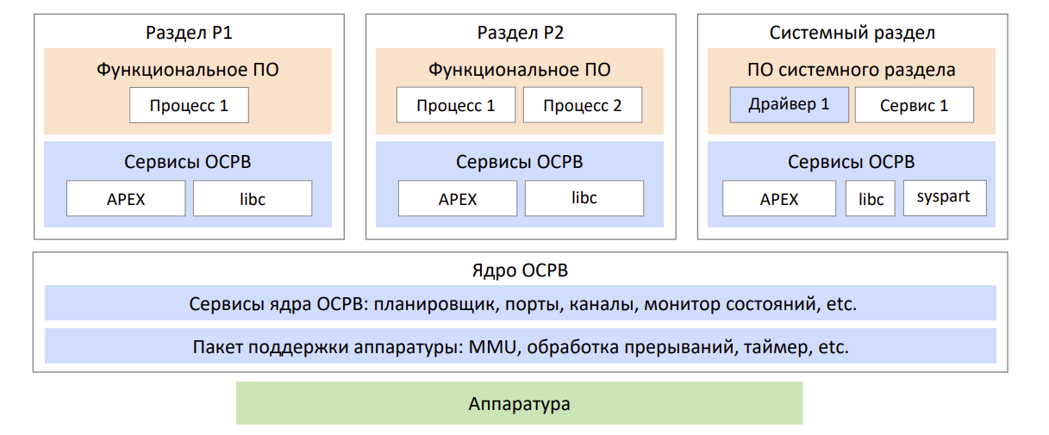
Структура ОСРВ на базе ARINC 653

Slide 4
Требования к изоляции из ARINC 653

Slide 5
Планирование выполнения разделов

Slide 6
Взаимодействие между разделами

Slide 7
Обработка ошибок

